Slide 1

Business Intelligence e Análise Estatística
Introdução a BI e Visualização de Dados

Slide 2
Agenda
01
Saturação Visual
02
Carga Cognitiva
03
Princípios de Gestalt

Slide 3
Saturação visual
Carga cognitiva
É o esforço mental exigido para aprender novas informações.
Sentimos a carga cognitiva o tempo todo.
Nossa meta é reduzir a carga cognitiva a todo momento.
Notes:
Histograma, barra, donut, waterfall, heatmap Ao longo do curso ensinar tecnicas de como apresentar, melhores tipos de grafico para cada tipo de usuario, informação

Slide 4
Saturação visual
Princípios de gestalt
Como as pessoas percebem a ordem do mundo ao redor.
Elaborou os princípios da percepção visual, que definem como as pessoas interagem e produzem ordem a partir de estímulos visuais
Notes:
Histograma, barra, donut, waterfall, heatmap Ao longo do curso ensinar tecnicas de como apresentar, melhores tipos de grafico para cada tipo de usuario, informação

Slide 5

Proximidade
Tendência a pensar que objetos próximos pertencem a um grupo.
Notes:
Quando pedimos ao nosso público para trabalhar, estamos usando seu poder de processamento mental. Isso é carga cognitiva. O cérebro humano tem uma quantidade finita desse poder de processamento mental. Como designers da informação, queremos ser inteligentes no uso da capacidade cerebral de nosso público. Os exemplos anteriores apontam para uma carga cognitiva extrínseca: processamento que ocupa recursos mentais, mas não ajuda o público a entender a informação. Isso é algo que queremos evitar.

Slide 6

Similaridade
Objetos que têm cor, forma, tamanho ou orientação semelhantes são percebidos como relacionados ou pertencentes a parte de um grupo.
Notes:
Quando pedimos ao nosso público para trabalhar, estamos usando seu poder de processamento mental. Isso é carga cognitiva. O cérebro humano tem uma quantidade finita desse poder de processamento mental. Como designers da informação, queremos ser inteligentes no uso da capacidade cerebral de nosso público. Os exemplos anteriores apontam para uma carga cognitiva extrínseca: processamento que ocupa recursos mentais, mas não ajuda o público a entender a informação. Isso é algo que queremos evitar.

Slide 7
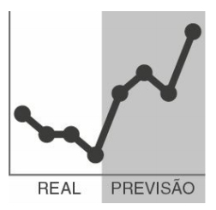
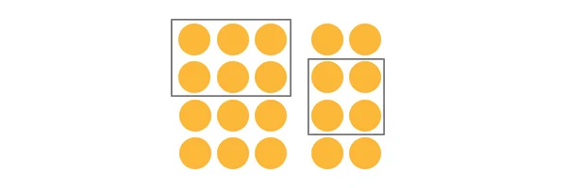
Acercamento
Achamos que objetos fisicamente delimitados fazem parte de um grupo.
Notes:
Quando pedimos ao nosso público para trabalhar, estamos usando seu poder de processamento mental. Isso é carga cognitiva. O cérebro humano tem uma quantidade finita desse poder de processamento mental. Como designers da informação, queremos ser inteligentes no uso da capacidade cerebral de nosso público. Os exemplos anteriores apontam para uma carga cognitiva extrínseca: processamento que ocupa recursos mentais, mas não ajuda o público a entender a informação. Isso é algo que queremos evitar.

Slide 8

Fechamento
Tendemos a perceber um conjunto de elementos individuais como uma única forma reconhecível.
Quando partes de um todo estão faltando, nossos olhos preenchem as lacunas
Notes:
Quando pedimos ao nosso público para trabalhar, estamos usando seu poder de processamento mental. Isso é carga cognitiva. O cérebro humano tem uma quantidade finita desse poder de processamento mental. Como designers da informação, queremos ser inteligentes no uso da capacidade cerebral de nosso público. Os exemplos anteriores apontam para uma carga cognitiva extrínseca: processamento que ocupa recursos mentais, mas não ajuda o público a entender a informação. Isso é algo que queremos evitar.

Slide 9

Continuidade
Nossos olhos buscam o caminho mais suave e criam continuidade no que vemos naturalmente, mesmo onde ela pode não existir explicitamente.
Notes:
Quando pedimos ao nosso público para trabalhar, estamos usando seu poder de processamento mental. Isso é carga cognitiva. O cérebro humano tem uma quantidade finita desse poder de processamento mental. Como designers da informação, queremos ser inteligentes no uso da capacidade cerebral de nosso público. Os exemplos anteriores apontam para uma carga cognitiva extrínseca: processamento que ocupa recursos mentais, mas não ajuda o público a entender a informação. Isso é algo que queremos evitar.

Slide 10
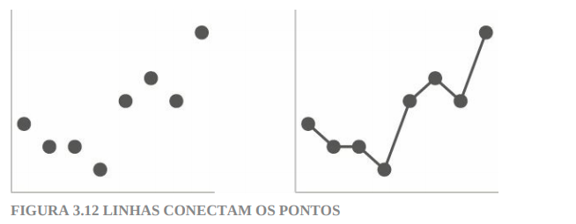
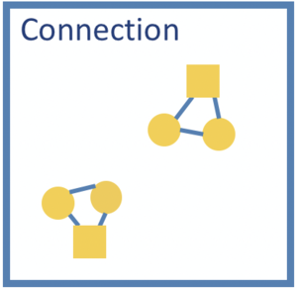
Conexão
Tendemos a considerar objetos fisicamente conectados como parte de um grupo.
A propriedade conectiva normalmente tem um valor associativo mais forte do que cor, tamanho ou forma similar
Notes:
Quando pedimos ao nosso público para trabalhar, estamos usando seu poder de processamento mental. Isso é carga cognitiva. O cérebro humano tem uma quantidade finita desse poder de processamento mental. Como designers da informação, queremos ser inteligentes no uso da capacidade cerebral de nosso público. Os exemplos anteriores apontam para uma carga cognitiva extrínseca: processamento que ocupa recursos mentais, mas não ajuda o público a entender a informação. Isso é algo que queremos evitar.

Slide 11

Leituras Complementares
https://vizzendata.com/2020/07/06/utilizing-gestalt-principles-to-improve-your-data-visualization-design
https://uxcam.com/blog/gestalt-principles/

